Slide 1

UPN, PASIÓN POR
TRANSFORMAR VIDAS
UNIDAD 2: DISEÑO ARQUITECTONICO.
SESIÓN 7: Patrones Grasp y el modelo de datos
rmenendez@upn.edu.pe

Slide 2

MOTIVACIÓN

Slide 3

UNIDAD 2: DISEÑO ARQUITECTONICO.
SESIÓN 7: Patrones Grasp y el modelo de datos.

Slide 4

REFLEXIONA:
Patrones de diseño…

Slide 5


LOGRO DE LA SESIÓN
Al término de la sesión, el estudiante comprende los patrones Grasp y su estructura dentro de la arquitectura de software, describiendo el modelo de analisis, usando la herramienta rational software architect.
Temario:
Explicación de los patrones de diseño.
Patrones Grasp.
Modelo análisis .
Solución de ejercicio empresarial propuesto.

Slide 6
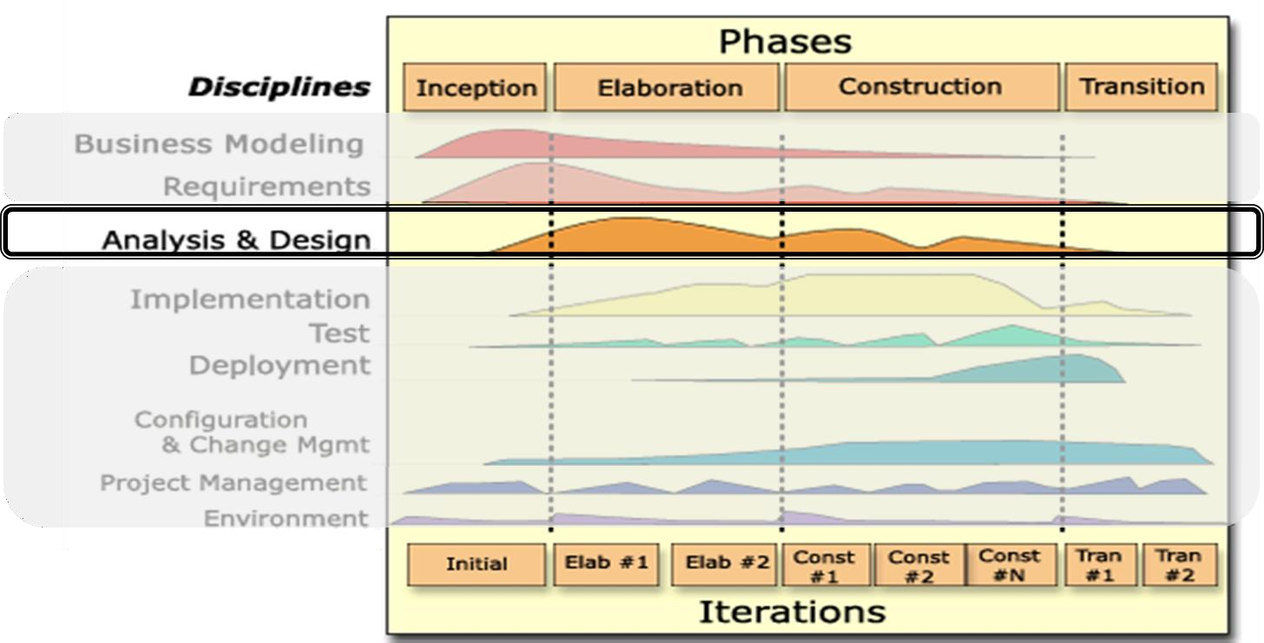
¿EN QUE DISCIPLINA NOS ENCONTRAMOS?

Slide 7

PATRONES DE DISEÑO DE SOFTWARE.
En diseño orientado a objetos, GRASP son patrones generales de software para asignación de responsabilidades, es
el acrónimo de "GRASP (object-oriented design General Responsibility Assignment Software Patterns)". Aunque se considera que más
que patrones propiamente dichos, son una serie de "buenas prácticas" de aplicación recomendable en el diseño de software.

Slide 8
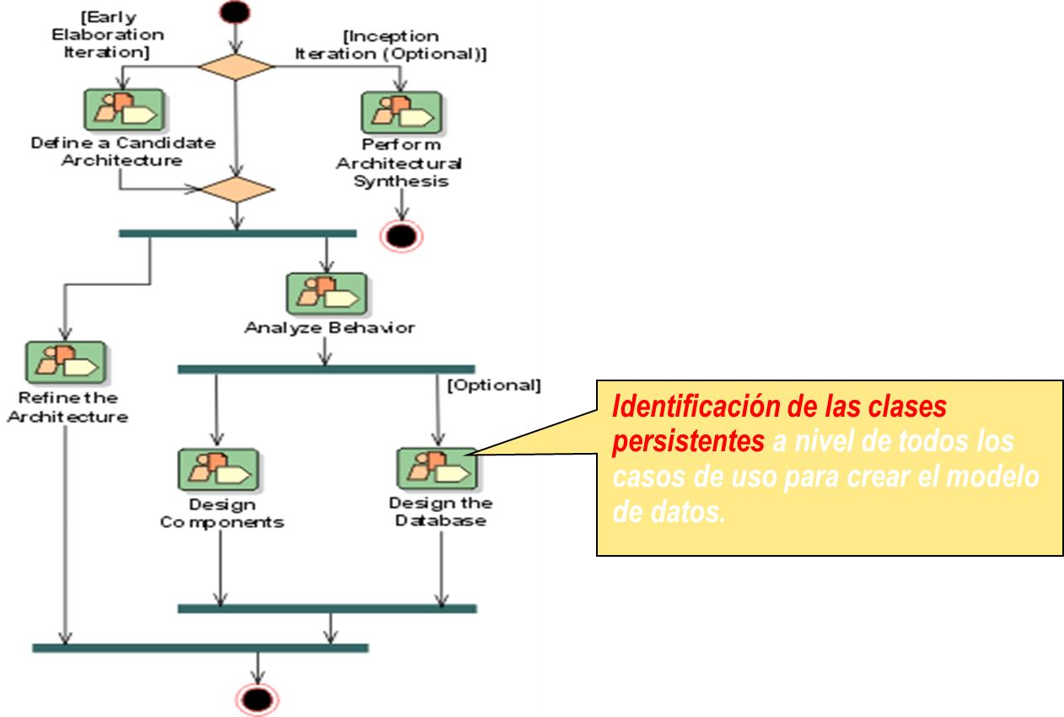
ACTIVIDAD A DESARROLLAR

Slide 9
MODELO DE DATOS
Modelo de conceptual.
Modelo de Lógico.
Modelo Físico.

Slide 10


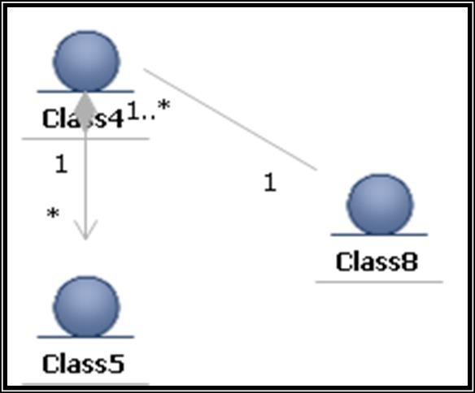
MODELO CONCEPTUAL
Es el esquema o descripción de alto nivel de la estructura de los datos de un sistema independientemente de la implementación posterior de la base de datos. También conocido como modelo del dominio porque representa conceptos significativos de un dominio de problema.

Slide 11
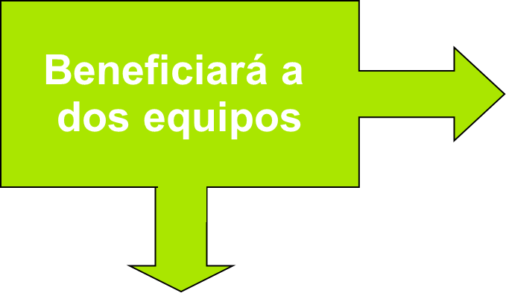
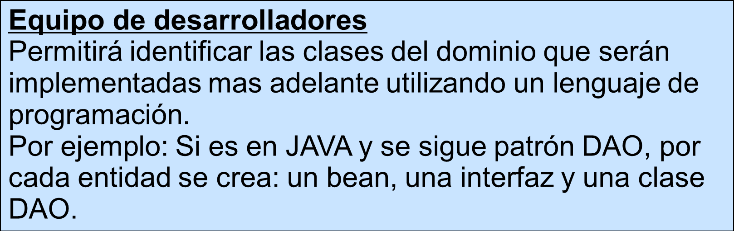
IMPORTANCIA DEL MODELO CONCEPTUAL
Equipo de base de datos
Permitirá crear el modelo físico donde se identificará las tablas relacionales de la base de datos.

Slide 12
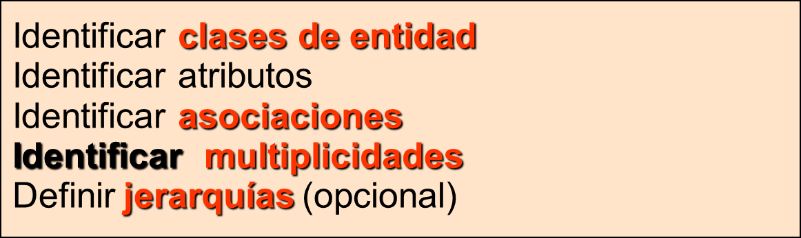
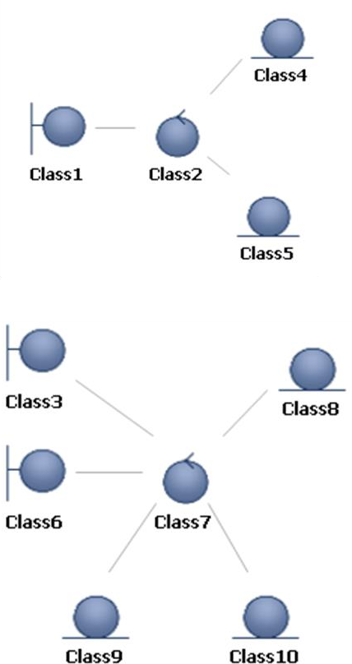
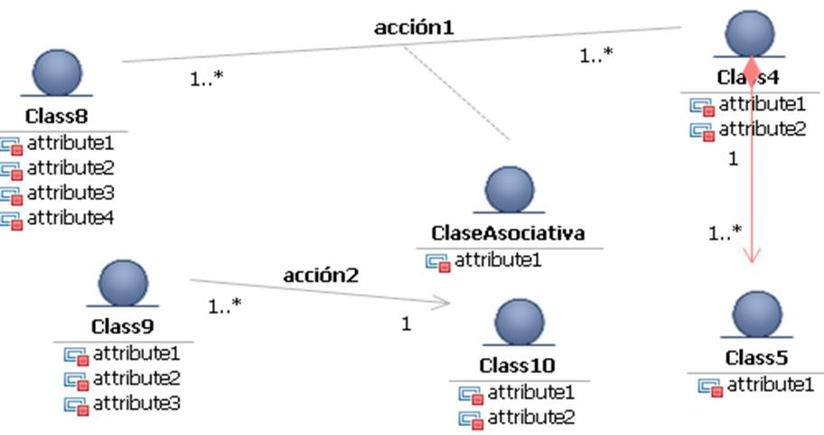
CONSTRUCCIÓN DEL MODELO CONCEPTUAL

Slide 13






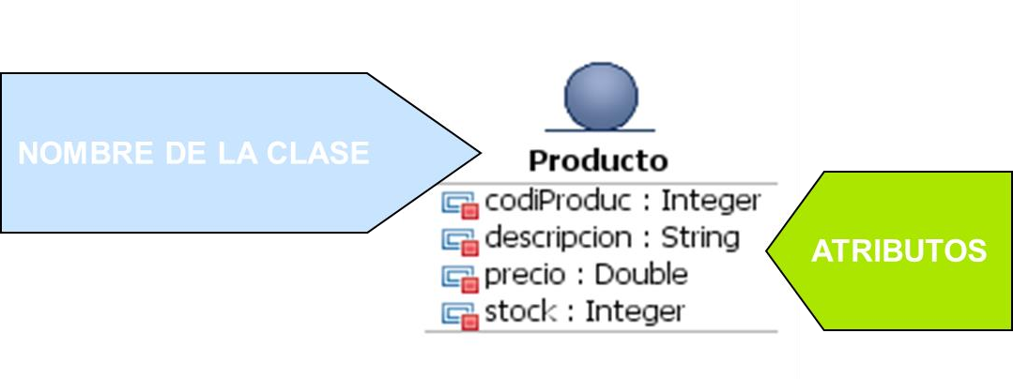
LAS CLASES Y SUS ATRIBUTOS
 Las clases poseen información descriptivas; los atributos no.
 Los atributos multi-valuados deben ser clasificados como clases.
 Los atributos deben ser inherentes a la clase.

Slide 14
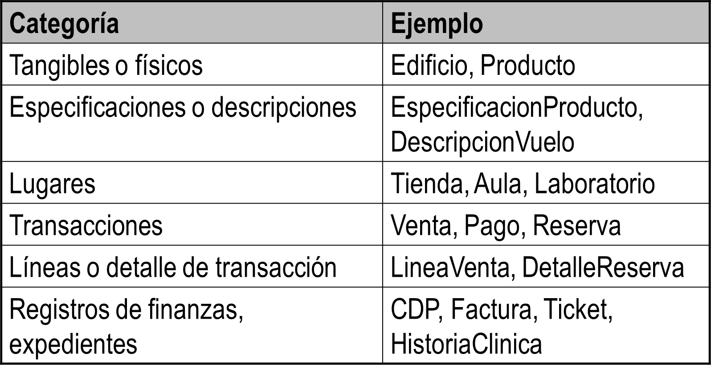
CATEGORÍAS DE CLASES

Slide 15
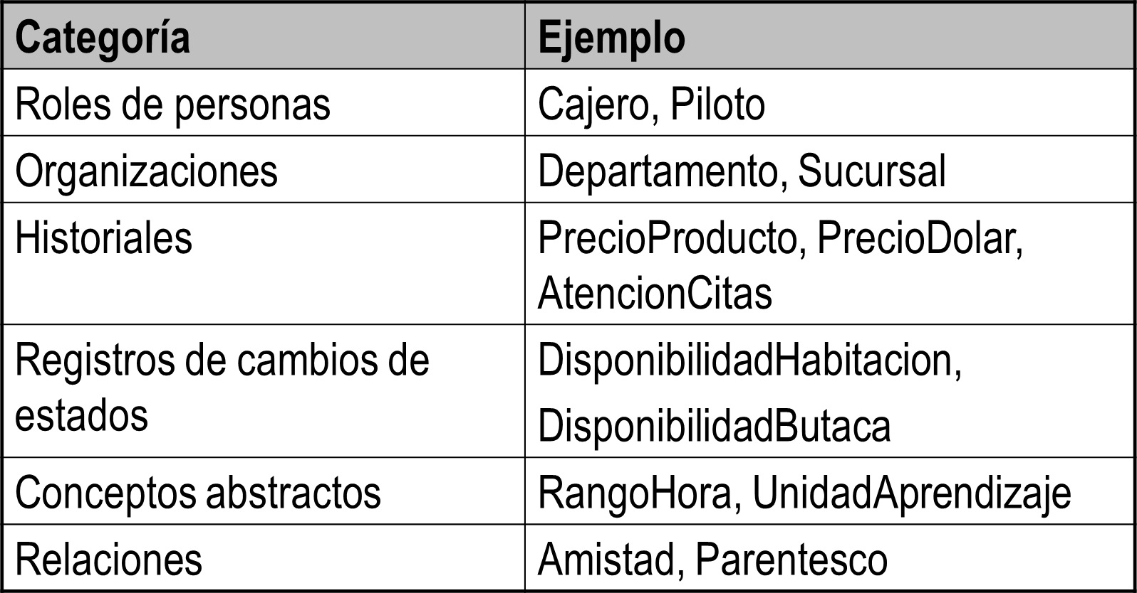
CATEGORÍAS DE CLASES

Slide 16
ASOCIACIONES
La asociación es una relación entre clases que indica una conexión significativa.
Está representada como una línea entre clases con nombre. La asociación es inherentemente bidireccional.
Es convencional leer la asociación de izquierda a derecha o de arriba hacia abajo.
Pueden existir múltiples asociaciones entre dos clases.
Las asociaciones pueden ser
binarias, ternarias, o de

Slide 17
BIBLIOGRAFÍA BÁSICA

Slide 18
PREGUNTAS DE COMPROBACIÓN DE LOGRO

Slide 19

GRACIAS

Slide 20


